Slide 1

药物代谢组学

Slide 2
目
录
代谢组学简介
代谢组学的研究方法
代谢组学在药物研究中的应用

Slide 3
01
代谢组学简介

Slide 4
代谢组学的定义
代谢组学（Metabonomics/Metabolomics）：通过考察生物体系（细胞、组织或生物体）受刺激或扰动后（如将某个特定的基因变异或环境变化后），其代谢产物的变化或其随时间的变化，来研究生物体系的一门科学。
研究对象：生物体内的所有代谢产物，一般指分子量小于1000 Da的内源性小分子。
研究目的： 1） 定量分析一个生物系统内所有代谢物的含量
2） 指示细胞、组织或器官的生化状态
3） 协助阐释新基因或未知功能基因的功能
4） 揭示生物各代谢网络间的关联性
5） 更系统地认识生物体
1

Slide 5
Metabonomics/Metabolomics
目前国际上形成了代谢组学的两大主流领域：Metabonomics 和 Metabolomics。
Metabolomics：通过定性和定量分析生物体内在给定时间和给定条件下所有小分子代谢物组成来研究代谢途径。早期主要以气质联用（GC-MS）为主要研究平台；现在一般以细胞作为研究对象。
Metabonomics：定量描述生物内源性代谢物质的整体及其对内因和外因变化应答规律的科学。早期主要使用核磁共振波谱仪（NMR）为研究手段；现在主要分析动物的体液和组织。
两个流派发展到今天已相互交融，研究手段也覆盖了NMR, GC-MS 和液质联用色谱仪（LC-MS）等技术手段。
2

Slide 6
代谢组学的发展历史
J.Nicholson 发表第一个有关全血和血浆的 ^{I}H-NMR谱
1983
van der Greef 发表尿的MS代谢轮廓
1982
代谢组学
M.G.Horming
代谢轮廓分析
1970s
J.Nicholson 给出了metabonomics的概念
1999
Steven Oliver 给出了
Metabolome 的概念
1997
3
Notes:
从20世纪70年代开始，历经近30年的发展，被誉为“代谢组学之父”的Jeremy K.Nicholson在1999年提 metabonomics 的概念，并在疾病诊断、药物筛选等方面做了大量的卓有成效的工作，使得代谢组学得到了极大的充实。

Slide 7
代谢组学与其他组学的关系
系 统 生 物 学
外部或内部刺激
生物系统（机体）
基因（DNA）
转录（mRNA）
翻译（蛋白质）
代谢（代谢产物）
基因组学、
转录组学、
蛋白组学、
代谢组学
数据处理及分析
基因组学告诉你可能发生什么
蛋白质组学告诉你如何发生什么
代谢组学告诉你已经发生了什么
代谢组学是“组学”研究的最终方向
4
Notes:
基因组的变化不一定能够得到表达，从而并不对系统产生影响。
某些蛋白的浓度会由于外部条件的变化而升高，但由于这个蛋白可能不具备活性，从而也不对系统产生影响。
由于基因或蛋白的功能补偿作用，某个基因或蛋白的缺失会由于其它基因或蛋白的存在而得到补偿，最后反应的净结果为零。而小分子的产生和代谢才是这一系列事件的最终结果，它能够更准确地反映生物体系的状态。是基因组学和蛋白组学的延伸。

Slide 8
代谢组学的特点
易于检测
对机体损伤小
放大基因和蛋白表达的微小变化，从而使检测更容易
检测样本主要为尿液和血清，取材时对机体伤害性较低
分析相对简单
信息量大
无需特征化的数据库，且代谢产物的种类要远小于基因和蛋白的数目
代谢组学能够提供整个机体功能统一性的信息，能够反映生理病理状态
5

Slide 9
02
代谢组学的研究方法

Slide 10
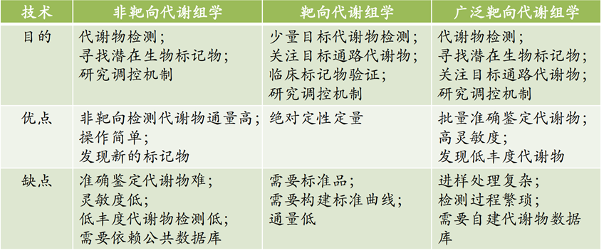
代谢组学分析技术
6
Notes:
广泛靶向代谢组学技术是目前最理想的代谢组学技术，但是由于该技术必须基于较大的自建的广泛代谢物数据库，使得该技术无法广泛开展；而且该技术进样处理复杂，检测过程繁琐，目前是代谢组学检测公司开发的热点；实验室目前开展最多的是非靶向代谢组学和靶向代谢组学，后续也是以这两种技术为主进行介绍。

Slide 11


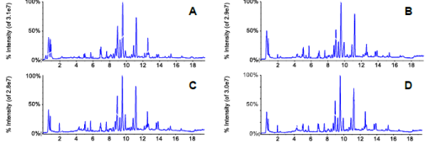
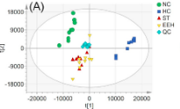
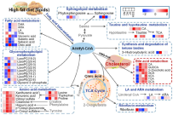
代谢组学分析流程
样本采集
细胞，组织，血浆，尿液，粪便
代谢物提取
代谢物检测
数据分析
生物内涵
液质联用色谱仪（LC-MS）
气质联用色谱仪（GC-MS）
核磁共振波谱仪（NMR）
主成分分析（PCA）
偏最小二乘法（PLS-DA）
正交偏最小二乘法（OPLS-DA）
ROC分析
KEGG数据库
MetaboAnalyst代谢通路分析
调控网络分析
溶剂提取法（甲醇、乙腈等）
固相萃取法（SPE小柱）
7
Notes:
ROC曲线指受试者工作特征曲线(receiver operating characteristic curve), 是反映敏感性和特异性连续变量的综合指标,是用构图法揭示敏感性和特异性的相互关系,它通过将连续变量设定出多个不同的临界值,从而计算出一系列敏感性和特异性,再以敏感性为纵坐标、(1-特异性)为横坐标绘制成曲线,曲线下面积（AUC值）越大,诊断准确性越高

Slide 12
样本采集和处理
代谢组学研究的样本主要是尿液、血浆或血清、唾液，以及细胞和组织的提取液等。
1. 样本收集：
由于代谢谱容易受到众多因素的影响，样本收集需要严格控制实验设计、样本特征，考虑收集的时间、样本的保存条件和保存时间等的平行性。
样本采集需要马上进行萃灭：快速使组织或细胞内的酶失活，防止代谢物的变化。液氮速冻是常用的萃灭方式。
2. 样本预处理：
需要建立操作快速且重复性好的样本前处理方法，达到一定的精密度和准确度要求。
需要覆盖尽可能多的代谢物，从水溶性的糖类到脂溶性的甘油三酯
8

Slide 13

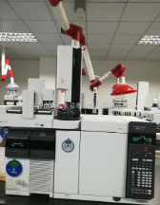
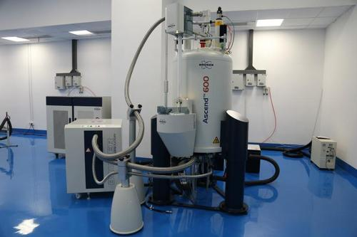
代谢组学分析平台
在植物代谢组学和肠道菌群代谢物中较多使用
优点：分辨率高、选择性好、数据库较为健全
缺点：只能对挥发性组分进行分析、衍生化限制应用范围
目前应用范围最广最具发展前景的代谢组学研究技术之一
优点：常用于复杂体系（极性、难挥发性、热不稳定和分子量较大的代谢物）的分析
缺点：数据库不健全，鉴定的化合物有限
GC-MS
LC-MS
代谢组学
NMR
代谢组学研究中最常见的分析工具
优点：无损伤性、非偏向性、方法灵活 、处理简单
缺陷：灵敏度低、分辨率不高（微摩尔级）、动态范围有限、硬件投资大
6
Notes:
随着仪器的发展，现在有很多新型检测平台，比如毛细管电泳质谱（CE-MS）和电感耦合等离子体质谱（ICP-MS）；但目前代谢组学最经典的三种代谢组学分析平台仍然是核磁共振波谱仪，气质联用色谱仪，液质联用色谱仪。

Slide 14
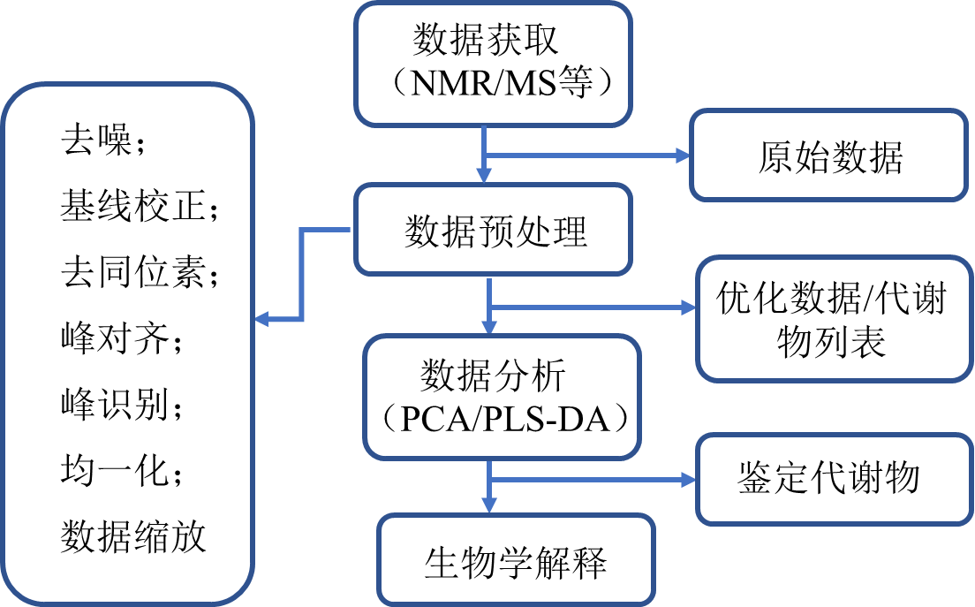
数据分析和解释
代谢组学常用数据分析方法：
1.单变量分析
差异倍数分析(Fold change, FC): 实验组与对照组的含量比值
显著性检验(P值):分析某一代谢物在实验组和正常组之间差异是否具有统计学意义；一般需要进行假阳性校正
2.多变量统计分析
无监督分析法（不分组）：主要为主成分分析法（PCA），观测数据的分组，趋势以及离群；适合多组样本的分析
有监督分析法（标记分组）：主要为偏最小二乘法（PLS-DA），可以放大组间差异；识别潜在的生物标志物；主要用于两组样本的分析
9
Notes:
PCA是一种使用最广泛的数据降维算法，能对复杂数据集（与其是高通量数据）提供直观解释；常用于观测数据的分组，趋势以及离群（对明显的离群样本加以分析甄别或剔除）
PLS-DA是在降维的基础上结合了回归模型，并利用一定的判别阈值对回归结果进行判别分析。利用分组的信息放大组间差异，有利于发现不同组间的异同点。（主成分过多或者分组过于复杂时要防止出现过拟合现象）

Slide 15
03
代谢组学在药物研究中的应用

Slide 16
代谢组学药物研究相关应用
研究药物的作用机制
分析药物相互作用关系
非靶向代谢组学
靶向代谢组学
评价药物的安全性
药物或毒物对靶器官的作用
评价药物的有效性
药物临床试验中药效监测
10
Notes:
代谢组学通过检测机体内源性代谢物表型的变化推测与药物导致的功能变化。

Slide 17

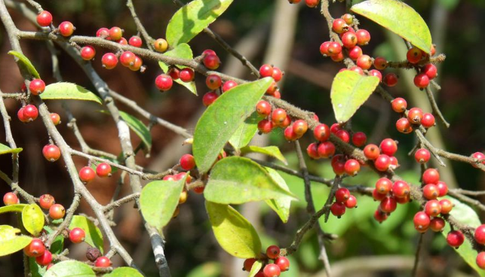
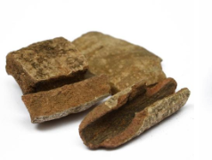

非靶向代谢组学在中药研究中的应用
中药尤其是中药复方物质基础复杂，并且通过多组分协同、多靶点发挥整体药效作用，这种复杂性给中医药现代化带来很多困难。
非靶向代谢组学可以监测生物体受外界刺激后产生的整体代谢物的变化，契合中医药治疗的整体观，为中医药现代化研究提供了很好的发展方向。
本次以冬青科岭南道地中药毛冬青和救必应为例，讲解非靶向代谢组学在探索药物作用机制方面的应用
11

Slide 18

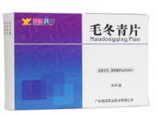

毛冬青的研究背景
毛冬青为冬青科（Aquifoliaceae）冬青属（Ilex L.）植物毛冬青 (Ilex Pubescens Hook. et Arn) 的根，具有活血通脉、消肿止痛、清热解毒的功效，是我国南方常用中药材。 目前已有多种单方制剂（毛冬青片、毛冬青胶囊、毛冬青注射液）和复方制剂在临床上广泛使用。
毛冬青临床上主要用于冠心病、血栓闭塞性脉管炎等心血管疾病的治疗，疗效确切，安全可靠。
研究表明毛冬青具有确切的抗血栓活性，然而其具体的作用机制有待进一步研究。
12

Slide 19
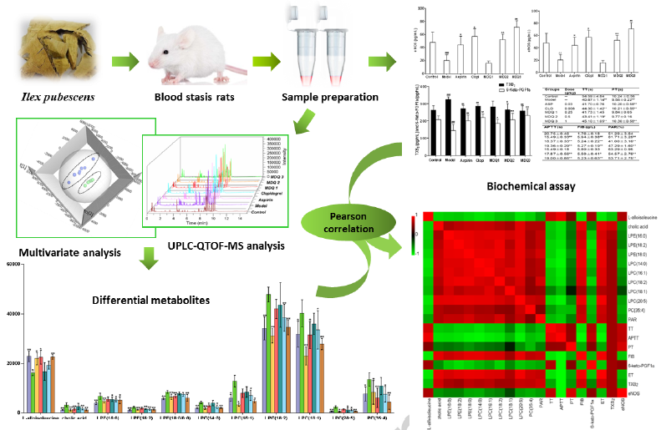
基于代谢组学探讨毛冬青治疗血瘀的作用机制
13
Notes:
在这个实验中我们基于代谢组学探讨了毛冬青对大鼠急性血瘀证的预防作用及作用机制，发现毛冬青可以明显减轻急性血瘀大鼠的凝血程度，对血瘀有较好的预防作用。这个图清晰地展示了非靶向代谢组学的分析流程，主要包括样品制备，数据采集，多元统计分析（模式识别分析），差异代谢物的筛选与鉴定以及（使用热图开展的）
聚类分析。

Slide 20
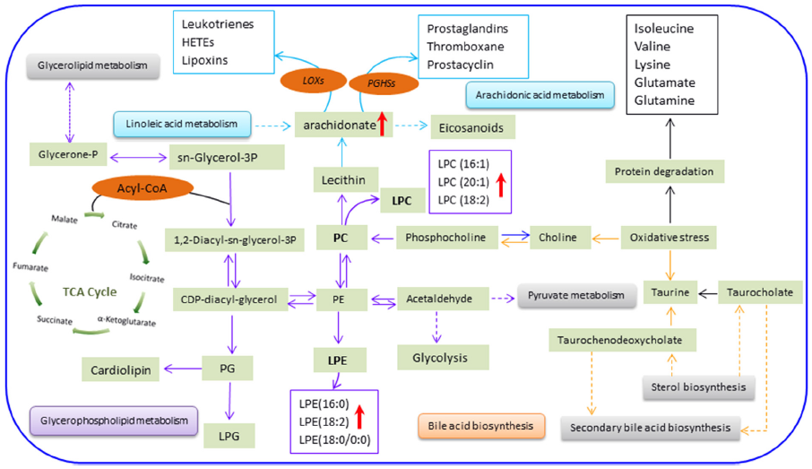
毛冬青抗血瘀的代谢网络图
14
Notes:
通过对血浆样本进行代谢组学分析发现了18个差异代谢物，并通过查阅文献，KEGG数据库，HMDB数据库等构建了毛冬青治疗血瘀的代谢网络图。从图中我们可以看出毛冬青可通过调节花生四烯酸代谢、甘油磷脂代谢和胆汁酸生物合成等代谢途径来发挥预防作用。其中毛冬青对磷脂代谢和花生四烯酸代谢的干预与疗效密切相关。这提示我们毛冬青可能通过改变上述代谢途径中的相关蛋白/酶来发挥预防血瘀的疗效，为进一步的机制研究提供了方向。

Slide 21
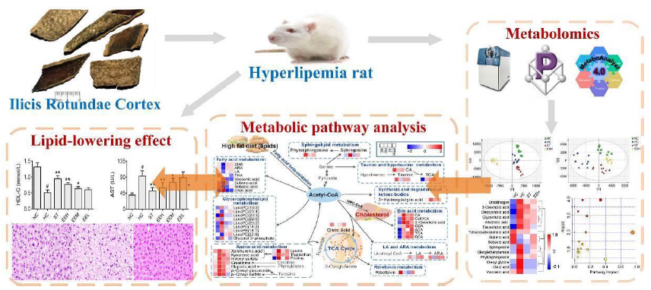
基于代谢组学探讨救必应的降血脂机制
15
Notes:
救必应是岭南地区常用中药材， 常用于治疗心脑血管系统疾病 。有研究报道救必应的降血脂活性较好 ，为了进一步分析救必应降血脂的作用机制，我们同样采用代谢组学的方法开展研究。上次实验中我们意识到只采用血浆开展代谢组学研究得到的代谢产物信息有限，不能全面表征药物对疾病状态下代谢表型的调控；基于此，我们在本次实验中分析了救必应干预的高脂血大鼠的血浆，尿液和盲肠内容物。本次实验中共鉴定出65个差异代谢物涉及胆汁酸，鞘脂，磷脂，脂肪酸和氨基酸等（较上次实验代谢的数目和种类有了明显提升），由此富集到10条代谢可能与救必应疗效相关，具体见下面的代谢网络图。

Slide 22

救必应降血脂的代谢网络图
16
Notes:
如图所示，救必应的降血脂作用可能与10条代谢通路的调控有关，分别为亚油酸代谢、花生四烯酸代谢、牛磺酸与亚牛磺酸代谢、乙醛酸和二羧酸代谢、甘油磷脂代谢、泛酸和辅酶A生物合成、酮体的合成与降解、鞘脂代谢、核黄素代谢、不饱和脂肪酸的生物合成，充分展现了中药多组分多靶点作用特点。也为后期开展机制研究打下良好基础。

Slide 23
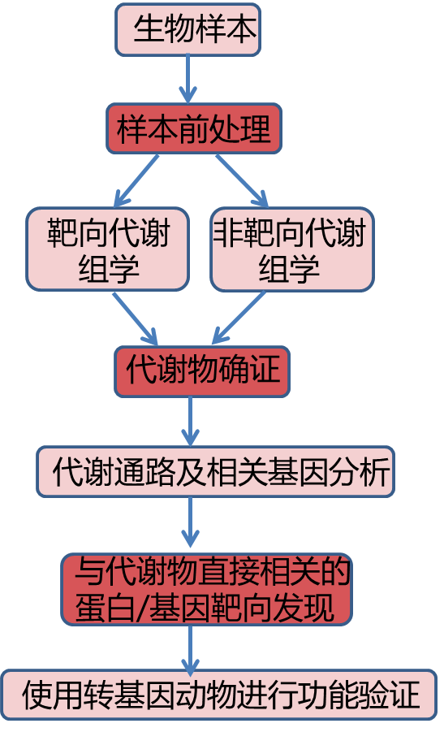
靶向与非靶向代谢组学
以心血管潜在治疗靶点黄素单加氧酶（FMO3）为例：
非靶向代谢组学发现心血管患者的血浆样本中氧化三甲胺（TMAO）明显升高
靶向代谢组学进一步确证了在心血管患者体内含有较高的TMAO
与代谢物相关的蛋白靶向发现：查阅文献和数据库，发现TMAO来源于食物中的胆碱类物质，并在肠道菌群的胆碱-三甲胺裂解酶的作用下生成三甲胺（TMA）;TMA在肝脏经FMO3可代谢生成TMAO.
功能验证：采用FMO3过表达转基因小鼠和反义寡核苷酸技术沉默FMO3表达的小鼠验证FMO3对TMAO的调控作用。
17

Slide 24
代谢组学研究的挑战
代谢物的覆盖有限
数据分析困难
01
02
仪器平台具有局限性
代谢物理化性质差异大
部分代谢物含量较低
数据分析专业性强
需要选择合适的处理方法
代谢物结构鉴定困难
数据重复性差
样本的复杂性及仪器的局限性导致代谢物结构信息较少
须通过自建数据库或标准品进行鉴定
03
04
干扰代谢物组成的变化因素多
实验设计是否严格
实验对照是否和
无法实现高通量
已知的代谢网络具有局限性
05
06
面对临床大样本无法保证样品和仪器的稳定性，从而实现高通量
目前对代谢物及代谢表型的变化均具有一定的局限性
18
Notes:
代谢物的覆盖度有限。一是不同代谢物理化性质差异很大，没办法都能够提取出来检测；二是一些代谢物质谱的方法不容易检测到；三是一些代谢物含量太低，所以检测不到。
如何确定是哪个代谢物的变化。现在还有很多代谢物没办法确定结构。人类已知的小分子（分子量小于1000）代谢物大概有2500种左右，能被我们常规分析仪器检测到的大致有一半，1200种左右，
不能做到高通量。现在的方法一个样品要跑半个小时，有时候为了覆盖度好还要多跑几遍，考虑到重复组和对照组，工作量就很大了。
代谢组的数据分析不容易，现在还需要有经验的专门的分析员来做。未来希望能够有简单的工具给各个方向的研究员使用，但是暂时还没有。
数据的可重复性。生物体内能够干扰代谢物组成的变化很多，所以做实验的时候要设计好控制对照，保证同样的条件，否则温度、时间、昼夜节律等因素对结果的影响都很大。
已知的代谢网络还是有限的，有一些可能有意义的变化会因为在分析时被忽略

Slide 25
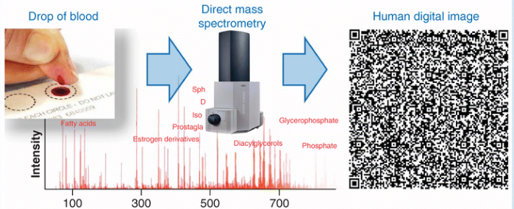
展 望
代谢组学正处于快速发展的阶段。高通量、高分辨率的分析技术，与生物信息学相整合，为生物代谢层面的研究提供了独特视角。代谢组学必将在药物开发、临床诊断和预防发挥越来越大的作用。相信通过我们的努力目标将越来越接近。
19

Slide 26
谢 谢

